Slide 1
Seminario de titulación 1
Universidad Autónoma del Estado de México
Facultad de Ciencias
Biología
Unidad 2 “Planteamiento de un protocolo de investigación”
Dr. Iván Gallego Alarcón
Octubre de 2016

Slide 2

SEMINARIO DE TITULACIÓN 1
Unidad 2. Planteamiento de un protocolo de investigación
El planteamiento del problema y los objetivos

Slide 3
Guía para su uso
El docente encontrará en este material una herramienta para facilitar la información de la unidad 2. Planteamiento de un protocolo de investigación. En esta unidad el estudiante conocerá cual es la importancia de seleccionar correctamente un tema, establecer un titulo y palabras clave. Conocerá como llegar a formular una pregunta científica y después convertirla en una hipótesis. Planteará objetivos generales y específicos.
A través de este material el profesor inicia definiendo que un protocolo. Continua con la definición del tema de trabajo. Sigue con la formulación del titulo y palabras clave. Aquí debe de generar una dinámica para que los alumnos realicen un ejercicio para trabajar en la formulación del tema, titulo y palabras clave. A continuación el educador explica lo que es un código lingüístico, su conceptualización y propone un ejercicio a los estudiantes para que ellos realicen la conceptualización de los códigos relacionados con su tema. Se continua con la generación de la pregunta científica y la hipótesis, para terminar los la escritura de los objetivos general y específicos.
Al final de la unidad el alumno podrá plantear el tema para su proyecto de tesis de licenciatura, el titulo, las palabras clave, la pregunta científica, la hipótesis y los objetivos de su trabajo. Lo que se logrará con la visión integral de los procesos, fomentando el trabajo en equipo.

Slide 4
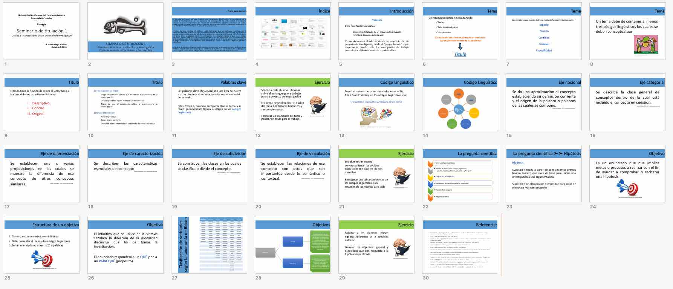
Índice

Slide 5
Introducción
Protocolo
De la Real Academia española:
Secuencia detallada de un proceso de actuación científica, técnica, médica, etc.
Es un documento donde se detalla la propuesta de un proyecto de investigación, desde el “porque hacerlo”, ¿qué importancia tiene?, hasta los cronogramas de trabajo pasando por el planteamiento de la problemática.

Slide 6
Tema
De manera sintáctica se compone de:
    Núcleo
    Delimitación del núcleo
    Complementos
    Formulación del tema en forma de un enunciado
    (de preferencia no más de 20 palabras)
    Titulo

Slide 7
Tema
    Los complementos pueden definirse mediante factores limitantes como:
    Espacio
    Tiempo
    Cantidad
    Cualidad
    Especificidad

Slide 8
Tema
    Un tema debe de contener al menos tres códigos lingüísticos los cuales se deben conceptualizar
https://jimenaespinosa.wordpress.com/2015/12/10/codigos/

Slide 9
Titulo
El titulo tiene la función de atraer al lector hacia el trabajo, debe ser atractivo o distractor.
Descriptivo
Conciso
Original

Slide 10
Titulo
Como elaborar un título:
Elegir las palabras claves que encierran el contenido de la investigación
Con las palabras claves elaborar un enunciado
Tratar de que el enunciado refleje y represente a la investigación
El titulo debe de ser:
Auto-explicativo
Tener pocas palabras
Describir adecuadamente el contenido de nuestro trabajo

Slide 11
Palabras clave
Las palabras clave (keywords) son una lista de cuatro a ocho términos clave relacionados con el contenido del artículo.
Estas frases o palabras complementan al tema y al titulo, generalmente tienen su origen en los códigos lingüísticos

Slide 12
Ejercicio
Solicite a cada alumno reflexione sobre el tema que quiere trabajar para su proyecto de investigación
El alumno debe identificar el núcleo del tema. Los factores limitativos y sus complementos.
Formular un enunciado del tema y generar un titulo para el trabajo.
http://www.casadesalud.com.mx

Slide 13
Código Lingüístico
Según el método del árbol desarrollado por el Lic. René Castillo Velázquez, los códigos lingüísticos son:
Palabras o conceptos centrales de un tema
http://bottup.com/exito-y-fracaso-escolar-la-importancia-del-lenguaje/

Slide 14
Código Lingüístico
Ejes
Nocional
Categorial
Diferenciación
Ejemplificación
Caracterización
Subdivisión
Vinculación

Slide 15
Eje nocional
Se da una aproximación al concepto estableciendo su definición corriente y el origen de la palabra o palabras de las cuales se compone.
Castillo-Velázquez R., 2015. Comunicación personal

Slide 16
Eje categorial
Se describe la clase general de conceptos dentro de la cual está incluido el concepto en cuestión.
Castillo-Velázquez R., 2015. Comunicación personal

Slide 17
Eje de diferenciación
Se establecen una o varias proposiciones en las cuales se muestre la diferencia de ese concepto de otros conceptos similares.
Castillo-Velázquez R., 2015. Comunicación personal

Slide 18
Eje de caracterización
Se describen las características esenciales del concepto
Castillo-Velázquez R., 2015. Comunicación personal

Slide 19
Eje de subdivisión
Se construyen las clases en las cuales se clasifica o divide el concepto.
Castillo-Velázquez R., 2015. Comunicación personal

Slide 20
Eje de vinculación
Se establecen las relaciones de ese concepto con otros que son importantes desde lo semántico o contextual.
Castillo-Velázquez R., 2015. Comunicación personal

Slide 21
Ejercicio
Los alumnos en equipo conceptualizarán los códigos lingüísticos con base en los ejes descritos
Entregarán una tabla con los ejes de los códigos lingüísticos y un resumen de los mismos para cada
http://www.casadesalud.com.mx

Slide 22
La pregunta científica
Tema y códigos lingüísticos
Respuesta a las preguntas
Enunciar en forma de pregunta las respuestas
Sondear al tema y a los códigos lingüísticos
¿Qué?, ¿Quién?, ¿Cómo?, ¿Cuándo?. ¿Por qué?
Elección de la pregunta
Pregunta científica

Slide 23
La pregunta científica ➤➤ Hipótesis
Hipótesis
Suposición hecha a partir de conocimientos previos (marco teórico) que sirve de base para iniciar una investigación o una argumentación.
Suposición de algo posible o imposible para sacar de ello una o más consecuencias

Slide 24
Objetivo
Es un enunciado que que implica metas o procesos a realizar con el fin de ayudar a comprobar o rechazar una hipótesis
http://disenowebakus.net/definicion-de-objetivos.php

Slide 25
Estructura de un objetivo
1. Comenzar con un verboide en infinitivo
2. Debe presentar al menos dos códigos lingüísticos
3. Ser un enunciado no mayor a 20 a palabras
http://disenowebakus.net/definicion-de-objetivos.php

Slide 26
Objetivo
El infinitivo que se utilice en la sintaxis señalará la dirección de la modalidad discursiva que ha de tomar la investigación.
El enunciado responderá a un QUÉ y no a un PARA QUÉ (propósito).

Slide 27
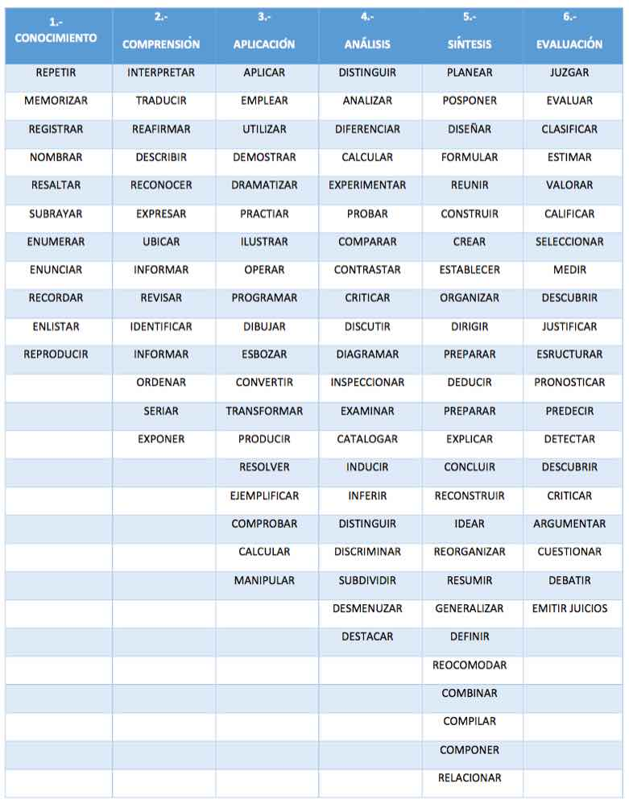
Clasificación de verbiodes según la taxonomía de Bloom

Slide 28
Objetivos
Objetivos
General
El objetivo general de una investigación precisa la finalidad del estudio, en cuanto a sus expectativas y propósitos más amplios, dentro de consideraciones de factibilidad. El objetivo general orienta la investigación del proyecto y permite mantener una constante de referencia en el trabajo a ejecutarse.
Específicos
Los objetivos específicos de un proyecto facilitan el cumplimiento del objetivo general, mediante la determinación de estadios, o la precisión y cumplimiento de los aspectos necesarios del proceso.

Slide 29
Ejercicio
Solicitar a los alumnos formen equipos diferentes a la actividad anterior.
Generar los objetivos: general y específicos que den respuesta a la hipótesis identificada
http://www.casadesalud.com.mx

Slide 30
Referencias
Hernández G., L.M. Rodríguez, M. Gil, E. J. Muñoz-Martínez y G. Duval. 2003. Filosofia de la experiencia y ciencia experimental. Fondo de Cultura Económica.
Luna, A. 1996. Metodología de la Tesis. Trillas. México
Mauch, J.E.; Birch, J.W. 1993. Guide to the successful thesis and dissertation: a handbook for students and faculty. New York: M arcel Dekker.
Mendez I., D. Namihira, L. Moreno y C. Sosa. 1998. El protocolo de investigación. Trillas, México
Pérez, S. 1993. Cómo elaborar y presentar un trabajo escrito. Madrid: Deusto.
Rojas, R. 1992. El proceso de la Investigación científica. Trillas. México
Schmelkes C., Manual para la presentación de anteproyectos e informes de investigación. Tesis. 2ª ed. Oxford. México
Sierra Bravo, R. 1996. Tesis doctorales y trabajos de investigación científica. Madrid: Paraninfo.
Sosa-Martínez J. 1991. Método Científico. SITESA. México
Turabian, K.L. 1996. Manual for writers of term papers, theses and dissertations. London: University of Chicago Press.
Walker, M. 2000. Cómo escribir trabajos de investigación. Barcelona: Gedisa.
Wilkinson, A.M. (1991). Scientist’s handbook for writing papers and dissertations. Englewood Cliffs: Prentice Hall.
Zorrilla, S. y M. Torres. 1992. Guía para elaborar la tesis 2ª ed. Mc Graw Hill. México
Zorrilla, S., M. Torres, A. Cervo y P. Alcino. 1997. Metodología de la Investigación. Mc Graw Hill. México

